Slide 1

Cálculo integral

Slide 2
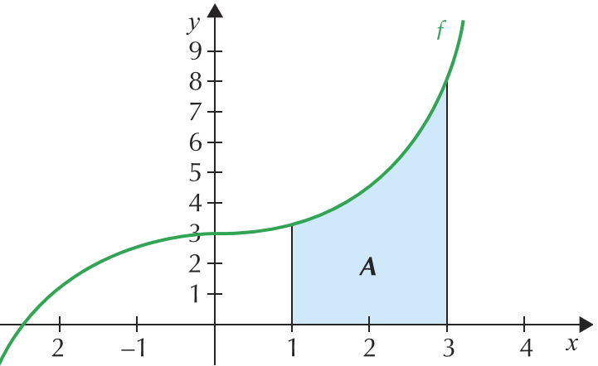
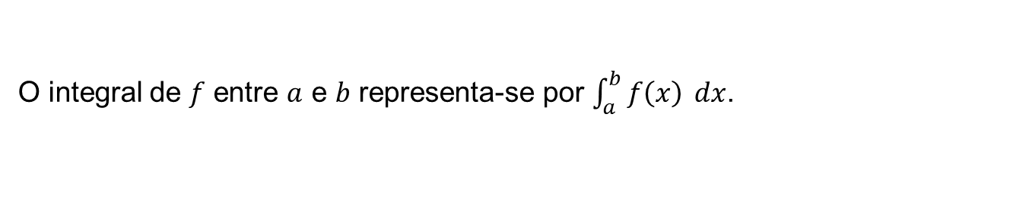
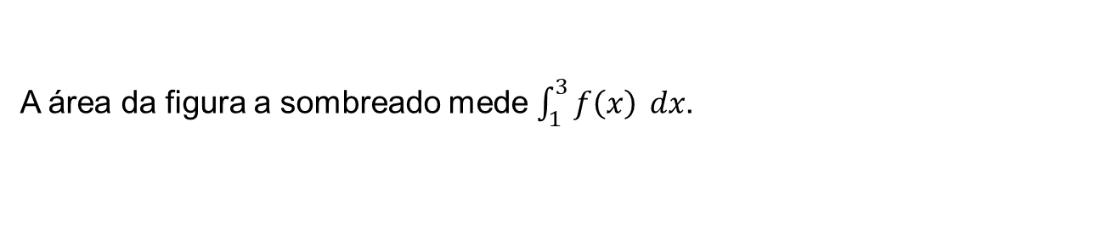
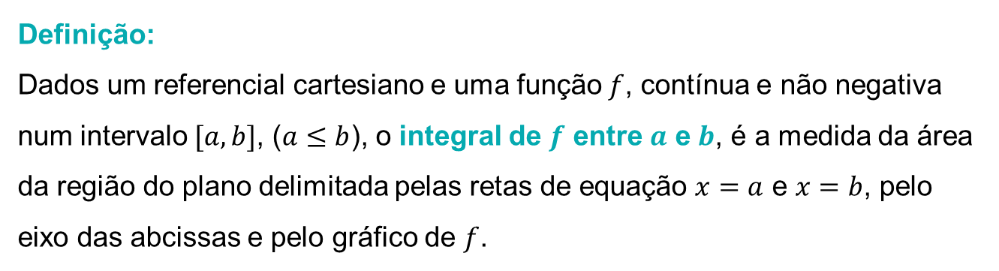
Definição intuitiva da noção de integral
Definição:
Dados um referencial cartesiano e uma função $f$, contínua e não negativa num intervalo $[a, b]$, ($a≤b$), o integral de $f$ entre $a$ e $b$, é a medida da área da região do plano delimitada pelas retas de equação $x=a$ e $x=b$, pelo eixo das abcissas e pelo gráfico de $f$.
O integral de $f$ entre $a$ e $b$ representa-se por $\int_{a}^{b}{f\left(x\right)} dx$.
Exemplo:
A área da figura a sombreado mede $\int_{1}^{3}{f\left(x\right)} dx$.

Slide 3
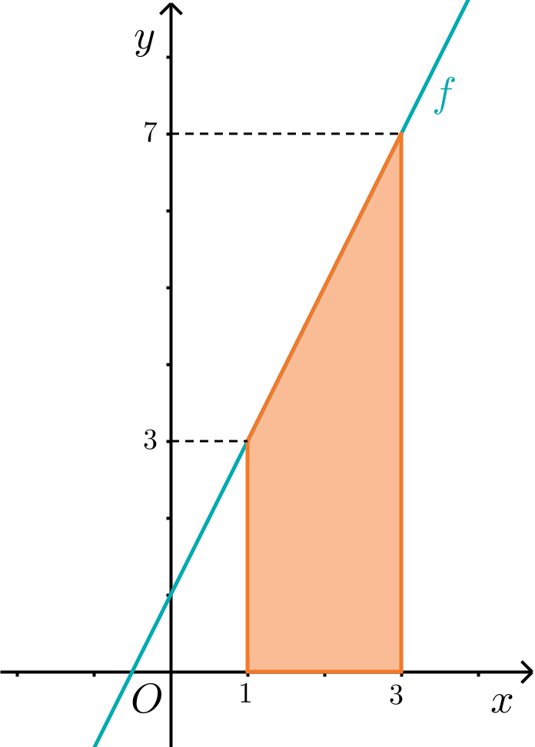
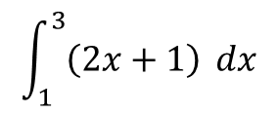
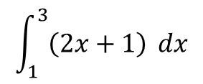
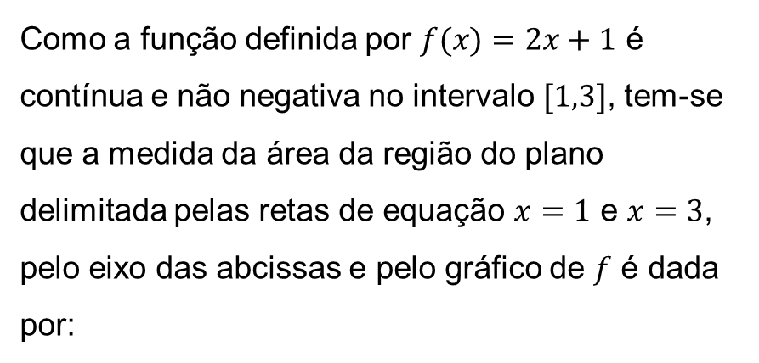
Definição intuitiva da noção de integral
Exemplo:
Vejamos como calcular o valor do seguinte integral:
$$\int_{1}^{3}{\left(2x+1\right)} dx$$
Como a função definida por $f(x)=2x+1$ é contínua e não negativa no intervalo $[1,3]$, tem-se que a medida da área da região do plano delimitada pelas retas de equação $x=1$ e $x=3$, pelo eixo das abcissas e pelo gráfico de $f$ é dada por:
$$\int_{1}^{3}{\left(2x+1\right)} dx$$

Slide 4

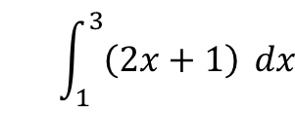



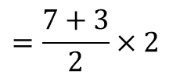
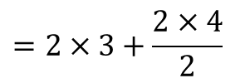
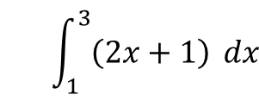
Definição intuitiva da noção de integral
Exemplo (continuação):
Observando a figura, podemos então calcular a área da região do plano que verificamos ser um trapézio retângulo.
$$\int_{1}^{3}{\left(2x+1\right)} dx$$
$$=\frac{7+3}{2}×2$$
$$4$$
$$=10 u.a.$$
Poderíamos ter optado por decompor a figura num retângulo e num triângulo e calcular dessa forma a sua área:
$$\int_{1}^{3}{\left(2x+1\right)} dx$$
$$=2×3+\frac{2×4}{2}$$
$$=10 u.a.$$
$$2$$

Slide 5
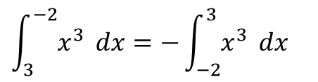
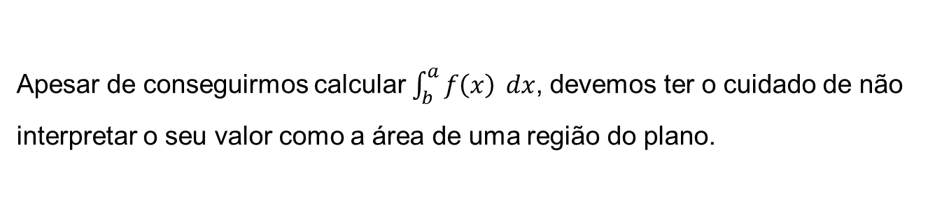
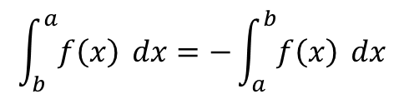
Propriedades do integral definido
Definição (por convenção):
Quando $f$ é contínua e não negativa num intervalo $[a,b]$, ($a≤b$):
$$\int_{b}^{a}{f\left(x\right)} dx=−\int_{a}^{b}{f\left(x\right)} dx$$
Nota:
Apesar de conseguirmos calcular $\int_{b}^{a}{f\left(x\right)} dx$, devemos ter o cuidado de não interpretar o seu valor como a área de uma região do plano.
Exemplo:
$$\int_{3}^{−2}{x^{3}} dx=−\int_{−2}^{3}{x^{3}} dx$$

Slide 6
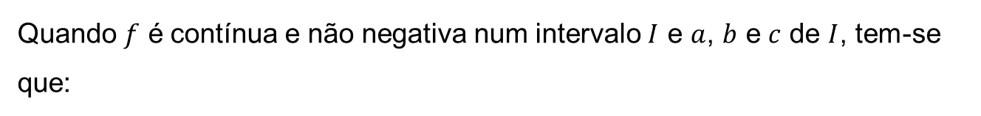
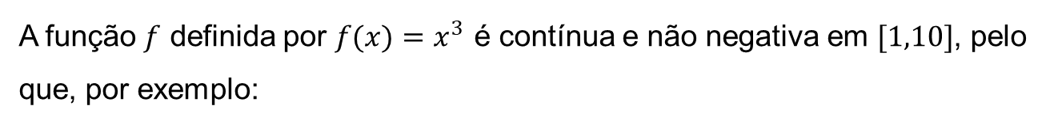
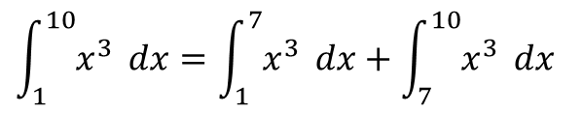
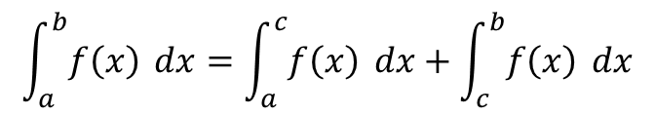
Propriedades do integral definido
Propriedade (Relação de Chasles):
Quando $f$ é contínua e não negativa num intervalo $I$ e $a$, $b$ e $c$ de $I$, tem-se que:
$$\int_{a}^{b}{f\left(x\right)} dx=\int_{a}^{c}{f\left(x\right)} dx+\int_{c}^{b}{f\left(x\right)} dx$$
Exemplo:
A função $f$ definida por $f(x)=x^{3}$ é contínua e não negativa em $[1,10]$, pelo que, por exemplo:
$$\int_{1}^{10}{x^{3}} dx=\int_{1}^{7}{x^{3}} dx+\int_{7}^{10}{x^{3}} dx$$

Slide 7
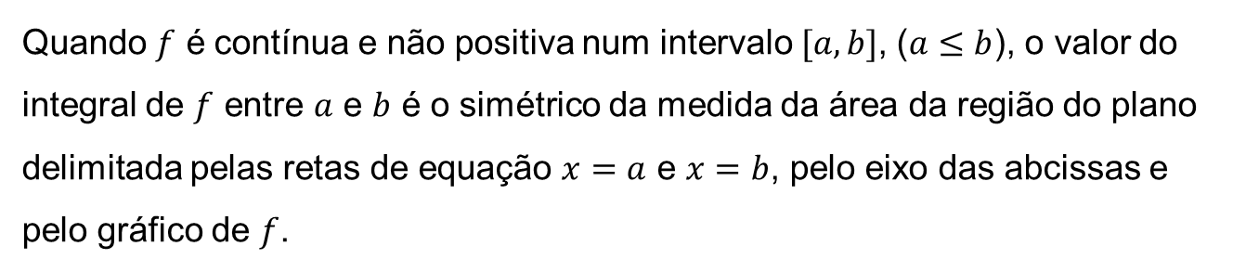


Propriedades do integral definido
Definição:
Quando $f$ é contínua e não positiva num intervalo $[a, b]$, ($a≤b$), o valor do integral de $f$ entre $a$ e $b$ é o simétrico da medida da área da região do plano delimitada pelas retas de equação $x=a$ e $x=b$, pelo eixo das abcissas e pelo gráfico de $f$.
Nota:
Se $f(x)≤0$ e $f$ é contínua num intervalo $[a,b]$, tem-se que:
$$\int_{a}^{b}{f\left(x\right)} dx≤0$$
$$=−\int_{a}^{b}{f\left(x\right)} dx$$
$Área$

Slide 8
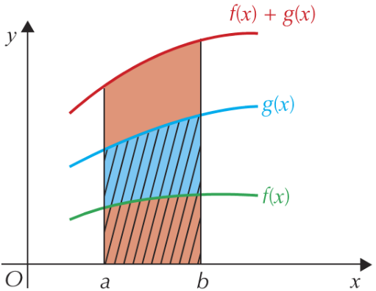
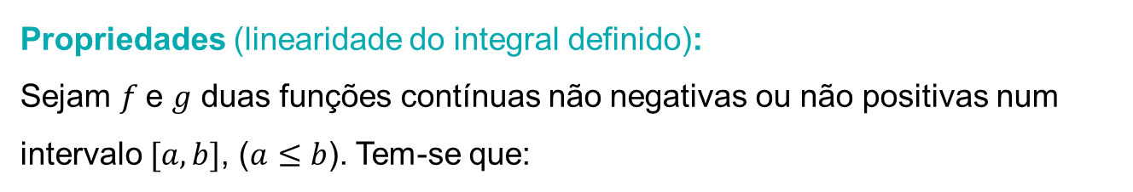
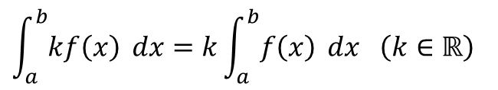
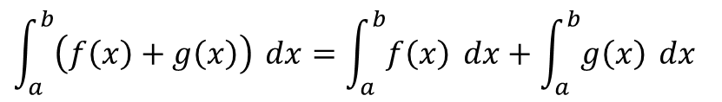
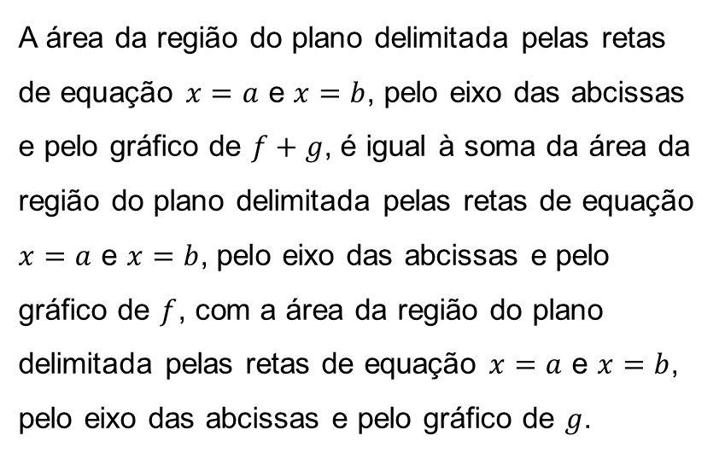
Propriedades do integral definido
Propriedades (linearidade do integral definido):
Sejam $f$e $g$ duas funções contínuas não negativas ou não positivas num intervalo $[a,b]$, ($a≤b$). Tem-se que:
$$\int_{a}^{b}{\left(f\left(x\right)+g\left(x\right)\right)} dx=\int_{a}^{b}{f\left(x\right)} dx+\int_{a}^{b}{g\left(x\right)} dx$$
$$\int_{a}^{b}{kf\left(x\right)} dx=k\int_{a}^{b}{f\left(x\right)} dx \left(k∈ℝ\right)$$
A área da região do plano delimitada pelas retas de equação $x=a$ e $x=b$, pelo eixo das abcissas e pelo gráfico de $f+g$, é igual à soma da área da região do plano delimitada pelas retas de equação $x=a$ e $x=b$, pelo eixo das abcissas e pelo gráfico de $f$, com a área da região do plano delimitada pelas retas de equação $x=a$ e $x=b$, pelo eixo das abcissas e pelo gráfico de $g$.

Slide 9
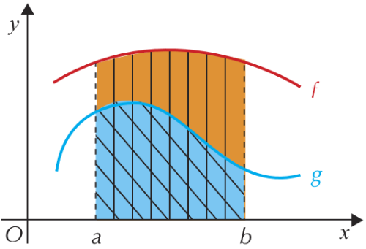
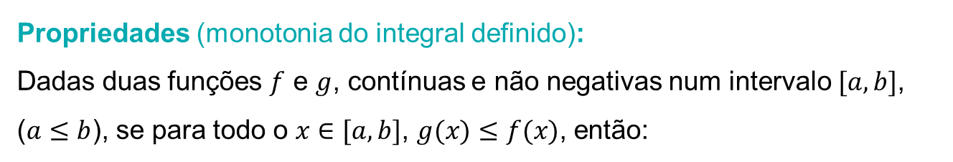
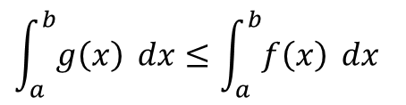
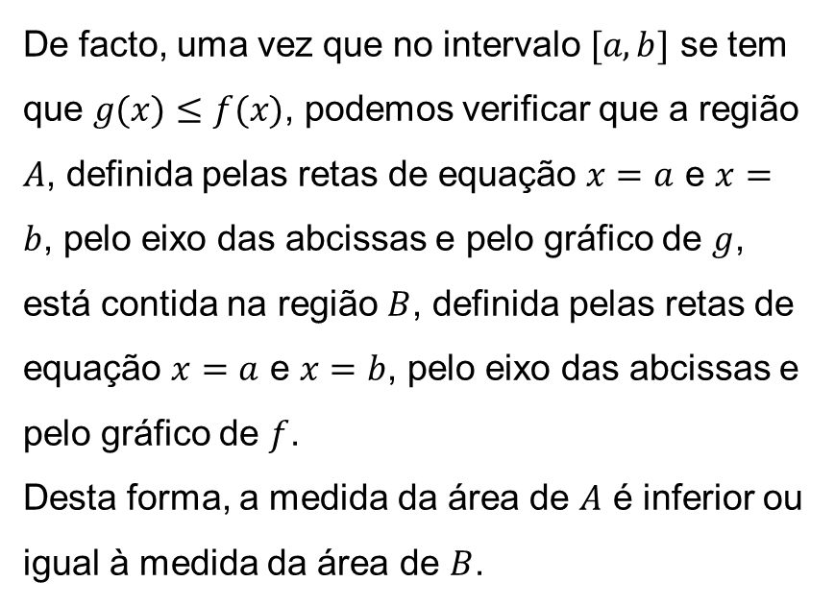
Propriedades do integral definido
Propriedades (monotonia do integral definido):
Dadas duas funções $f$ e $g$, contínuas e não negativas num intervalo $[a,b]$, ($a≤b$), se para todo o $x∈[a,b]$, $g(x)≤f(x)$, então:
$$\int_{a}^{b}{g\left(x\right)} dx≤\int_{a}^{b}{f\left(x\right)} dx$$
De facto, uma vez que no intervalo $[a,b]$ se tem que $g(x)≤f(x)$, podemos verificar que a região $A$, definida pelas retas de equação $x=a$ e $x=b$, pelo eixo das abcissas e pelo gráfico de $g$, está contida na região $B$, definida pelas retas de equação $x=a$ e $x=b$, pelo eixo das abcissas e pelo gráfico de $f$.
Desta forma, a medida da área de $A$ é inferior ou igual à medida da área de $B$.

Slide 10

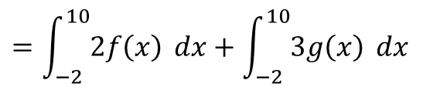

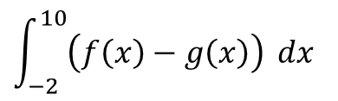
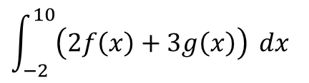


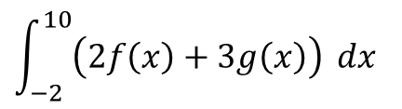
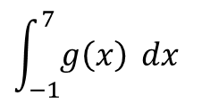
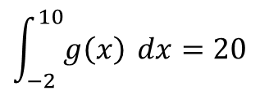


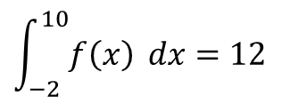

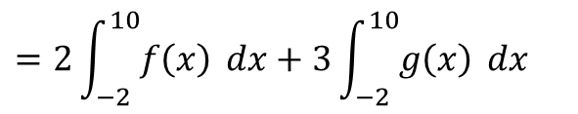
Exercício 1
Sejam $f$ e $g$ duas funções não negativas tais que:
$$\int_{−2}^{10}{f\left(x\right)} dx=12$$
$$\int_{−2}^{10}{g\left(x\right)} dx=20$$
e
Determina, se possível, o valor dos seguintes integrais:
$$\int_{−2}^{10}{\left(2f\left(x\right)+3g\left(x\right)\right)} dx$$
$$\int_{−2}^{10}{\left(f\left(x\right)−g\left(x\right)\right)} dx$$
$$\int_{10}^{−2}{f\left(x\right)} dx$$
$$\int_{−4}^{8}{g\left(x+2\right)} dx$$
$$\int_{−10}^{2}{f\left(−x\right)} dx$$
$$\int_{−1}^{7}{g\left(x\right)} dx$$
Sugestão de resolução:
$$\int_{−2}^{10}{\left(2f\left(x\right)+3g\left(x\right)\right)} dx$$
$$=\int_{−2}^{10}{2f\left(x\right)} dx+\int_{−2}^{10}{3g\left(x\right)} dx$$
$$=2\int_{−2}^{10}{f\left(x\right)} dx+3\int_{−2}^{10}{g\left(x\right)} dx$$
$$=2×12+3×20$$
$$=84$$
$$12$$
$$20$$

Slide 11
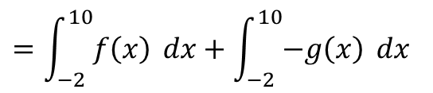

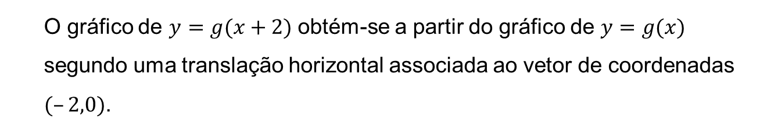
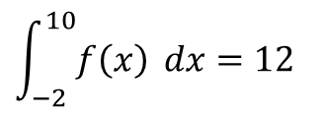
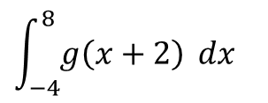






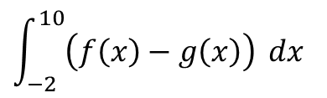
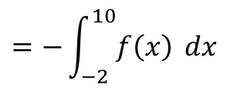





Exercício 1
$$\int_{−2}^{10}{f\left(x\right)} dx=12$$
$$\int_{−2}^{10}{g\left(x\right)} dx=20$$
e
Sugestão de resolução (continuação):
$$\int_{−2}^{10}{\left(f\left(x\right)−g\left(x\right)\right)} dx$$
$$=\int_{−2}^{10}{f\left(x\right)} dx+\int_{−2}^{10}{−g\left(x\right)} dx$$
$$=\int_{−2}^{10}{f\left(x\right)} dx−\int_{−2}^{10}{g\left(x\right)} dx$$
$$=12−20$$
$$=−8$$
$$12$$
$$20$$
$$\int_{10}^{−2}{f\left(x\right)} dx$$
$$=\int_{−2}^{10}{−f\left(x\right)} dx$$
$$=−\int_{−2}^{10}{f\left(x\right)} dx$$
$$=−12$$
$$12$$
$$\int_{−4}^{8}{g\left(x+2\right)} dx$$
$$=\int_{−2}^{10}{g\left(x\right)} dx$$
$$=20$$
O gráfico de $y=g(x+2)$ obtém-se a partir do gráfico de $y=g(x)$ segundo uma translação horizontal associada ao vetor de coordenadas $(–2,0)$.

Slide 12





Exercício 1
$$\int_{−2}^{10}{f\left(x\right)} dx=12$$
$$\int_{−2}^{10}{g\left(x\right)} dx=20$$
e
Sugestão de resolução (continuação):
$$\int_{−10}^{2}{f\left(−x\right)} dx$$
$$=\int_{−2}^{10}{f\left(x\right)} dx$$
$$=12$$
O gráfico de $y=f(−x)$ obtém-se a partir do gráfico de $y=f(x)$ segundo uma reflexão de eixo $Oy$.
$$\int_{−1}^{7}{g\left(x\right)} dx$$
Não dispomos de informação suficiente para determinar o valor deste integral.

Slide 13











Teorema fundamental do cálculo integral
Teorema fundamental do cálculo integral:
Dadas uma função $f$, contínua e não negativa num intervalo $[a,b]$, ($a≤b$), e $F_{a}$ uma função definida em $[a,b]$ por:
$$F_{a}\left(x\right)=\int_{a}^{x}{f\left(t\right)} dt$$
temos que $F_{a}$ é a primitiva de $f$ no intervalo $[a,b]$ tal que $F_{a}\left(a\right)=0$.
O teorema fundamental do cálculo enuncia, assim, que:
$$F_{a}′\left(x\right)={\left[\int_{a}^{x}{f\left(t\right)} dt\right]}^{′}$$
$$=f\left(x\right)$$
$$F_{a}′\left(u\left(x\right)\right)={\left[\int_{a}^{u\left(x\right)}{f\left(t\right)} dt\right]}^{′}$$
$$=u^{′}\left(x\right) f\left(u\left(x\right)\right)$$
Exemplos:
$${\left(\int_{a}^{x}{e^{3t}} dt\right)}^{′}$$
$${\left(\int_{a}^{x^{2}}{{sen}^{2}\left(t^{3}\right)} dt\right)}^{′}$$
$$=e^{3x}$$
$$={\left(x^{2}\right)}^{′}×{sen}^{2}\left[{\left(x^{2}\right)}^{3}\right]$$
$$=2x {sen}^{2}\left(x^{6}\right)$$

Slide 14








Teorema fundamental do cálculo integral
Nota:
O teorema fundamental do cálculo integral garante que a expressão $\int_{a}^{x}{f\left(t\right)} dt$ (com $a$ fixo e $x$ variável) define uma primitiva da função $f$.
É este facto que justifica a utilização da notação $\int{f\left(x\right)} dx$ para designar a família de primitivas da função $f$.
Exemplo:
Seja $f$ a função, de domínio $ℝ$, definida por $f\left(x\right)=4x^{3}$.
$$F\left(x\right)=\int_{3}^{x}{f\left(t\right)} dt$$
Seja $F$ a função, de domínio $\left[3,+∞\right]$, definida por .
Pretendemos definir a função $F$ por meio de uma expressão algébrica.
De acordo com o teorema fundamental do cálculo integral, $F$ é a primitiva de $f$ que se anula para $x=3$.
$$\int{f\left(x\right) dx}$$
$$=\int{4x^{3} dx}$$
$$=4\int{x^{3} dx}$$
$$=4×\frac{x^{4}}{4}+c$$
$$=x^{4}+c, c∈ℝ$$

Slide 15





Teorema fundamental do cálculo integral
Exemplo (continuação):
Para um certo valor de $c$, tem-se que:
$$F\left(x\right)=x^{4}+c$$
Dado que $F$ se anula para $x=3$, vem que:
$$F\left(3\right)=0$$
$$⇔3^{4}+c=0$$
$$⇔81+c=0$$
$$⇔c=−81$$
Portanto, $F\left(x\right)=x^{4}−81$.

Slide 16









Fórmula de Barrow
Fórmula de Barrow:
Dadas uma função $f$, contínua e não negativa num intervalo $[a,b]$, ($a≤b$), e primitiva $F$ de $f$. Tem-se que:
$$\int_{a}^{b}{f\left(t\right)} dt=F\left(b\right)−F\left(a\right)$$
Usamos a seguinte notação:
$${\left[F\left(x\right)\right]}_{a}^{b}=F\left(b\right)−F\left(a\right)$$
Desta forma, tem-se que:
$$\int_{a}^{b}{f\left(t\right)} dt={\left[F\left(x\right)\right]}_{a}^{b}=F\left(b\right)−F\left(a\right)$$
Exemplos:
$$\int_{1}^{3}{\left(x^{2}+1\right)} dx$$
$$={\left[\frac{x^{3}}{3}+x\right]}_{1}^{3}$$
$$=\left(\frac{3^{3}}{3}+3\right)−\left(\frac{1^{3}}{3}+1\right)$$
$$=12−\frac{ 4 }{3}$$
$$=\frac{ 32 }{3}$$

Slide 17























Fórmula de Barrow
Exemplos (continuação):
$$\int_{0}^{\ln\left(3\right)}{\left(2e^{x}\right)} dx$$
$$=2\int_{0}^{\ln\left(3\right)}{e^{x}} dx$$
$$={2×\left[e^{x}\right]}_{0}^{\ln\left(3\right)}$$
$$=2\left(e^{\ln\left(3\right)}−e^{0}\right)$$
$$=2×\left(3−1\right)$$
$$=4$$
$$\int_{1}^{e}{\frac{1}{ x }} dx$$
$$={\left[\ln\left(\left|x\right|\right)\right]}_{1}^{e}$$
$$=\ln\left(e\right)−\ln\left(1\right)$$
$$=1−0$$
$$=1$$
$$\int_{1}^{3}{\left(2x+1\right)} dx$$
$$={\left[2×\frac{x^{2}}{2}+x\right]}_{1}^{3}$$
$$={\left[x^{2}+x\right]}_{1}^{3}$$
$$=\left(3^{2}+3\right)−\left(1^{2}+1\right)$$
$$=12−2$$
$$=10$$
Repara que $10$ é a área da região do plano delimitada pelas retas de equação $x=1$ e
$x=3$, o eixo das abcissas e o gráfico da função $f$, definida por $f\left(x\right)=2x+1$.
$$\int_{\frac{π}{6}}^{\frac{π}{2}}{\operatorname{sen}{x}} dx$$
$$=0+\frac{\sqrt{3}}{2}$$
$$=\frac{\sqrt{3}}{2}$$
$$={\left[−\cos{x}\right]}_{\frac{π}{6}}^{\frac{π}{2}}$$
$$=−\cos\left(\frac{π}{ 2 }\right)−\left[−\cos\left(\frac{ π }{6}\right)\right]$$

Slide 18



Fórmula de Barrow
Extensão da definição da noção de integral a funções contínuas que alternam de sinal um número finito de vezes
Dada uma função $f$, contínua de domínio $[a,b]$, ($a≤b$), para a qual existem $k∈ℕ∪\left\{0\right\}$ e $c_{0}$, $c_{1}$, $c_{2}$, …, $c_{k+1}$, com $a=c_{0}<c_{1}<c_{2}<…<c_{k+1}=b$ tal que $f$ é não negativa ou não positiva em cada um dos intervalos $\left[c_{j},c_{j+1}\right]$, $\left(0≤j≤k\right)$, define-se o integral de $f$ entre $a$ e $b$ como a soma:
$$\int_{c_{0}}^{c_{1}}{f\left(x\right)} dx+\int_{c_{1}}^{c_{2}}{f\left(x\right)} dx+…+\int_{c_{k}}^{c_{k+1}}{f\left(x\right)} dx$$
Esta fórmula define o integral no intervalo $[a,b]$ de uma função que alterne de sinal, nesse intervalo, um número finito de vezes.

Slide 19







Fórmula de Barrow
Exemplo:
$$\int_{0}^{π}{\cos{x}} dx$$
$$={\left[\operatorname{sen}{x}\right]}_{0}^{π}$$
$$=sen\left(π\right)−sen\left(0\right)$$
$$=0−0$$
$$=0$$
Um erro frequente consiste em interpretar o resultado deste integral como uma área.
Observa o gráfico da função definida por $y=\cos{x}$:
Quando o gráfico da função está abaixo do eixo das abcissas num intervalo, o valor do integral definido entre os extremos desse intervalo é negativo, e apenas o seu simétrico poderá ser interpretado como valor de uma área.

Slide 20









Fórmula de Barrow
Exemplo (continuação):
Interpretação geométrica:
A área da região onde a função é positiva é igual à área da região onde a função é negativa, pelo que:
$$\int_{0}^{π}{\cos{x}} dx=0$$
$$\int_{0}^{π}{\cos{x}} dx$$
$$=\int_{0}^{\frac{π}{2}}{\cos{x}} dx+\int_{\frac{π}{2}}^{π}{\cos{x}} dx$$
$$={\left[\operatorname{sen}{x}\right]}_{0}^{\frac{π}{2}}+{\left[\operatorname{sen}{x}\right]}_{\frac{π}{2}}^{π}$$
$$=\left[sen\left(\frac{ π }{2}\right)−sen\left(0\right)\right]+\left[sen\left(π\right)−sen\left(\frac{ π }{2}\right)\right]$$
$$=\left(1−0\right)+\left(0−1\right)$$
$$=1−1$$
$$=0$$

Slide 21








Cálculo de medidas de áreas de regiões do plano
No cálculo de medidas de áreas de regiões do plano, podes deparar-te com os seguintes casos:
$1$.º caso:
Região limitada pelo gráfico de uma função $f$, contínua num intervalo $\left[a,b\right]$, o eixo das abcissas e as retas de equação $x=a$ e $x=b$, com $f\left(x\right)≥0$.
Área de $A$
$$=\int_{a}^{b}{f\left(x\right) dx}$$
$2$.º caso:
Região limitada pelo gráfico de uma função $f$, contínua num intervalo $\left[a,b\right]$, o eixo das abcissas e as retas de equação $x=a$ e $x=b$, com $f\left(x\right)≤0$.
Área de $A$
$$=−\int_{a}^{b}{f\left(x\right) dx}$$

Slide 22










Cálculo de medidas de áreas de regiões do plano
No cálculo de medidas de áreas de regiões do plano, podes deparar-te com os seguintes casos:
$3$.º caso:
Região limitada pelo gráfico de uma função $f$, contínua num intervalo $\left[a,b\right]$, o eixo das abcissas e as retas de equação $x=a$ e $x=b$, com $f$ alternando de sinal, um número finito de vezes.
Área de $A1$
$$=\int_{a}^{c}{f\left(x\right) dx}$$
Área de $A2$
$$=−\int_{c}^{b}{f\left(x\right) dx}$$
Área de $A$
$=$ Área de $A1$
$+$Área de $A2$
$$=\int_{a}^{c}{f\left(x\right) dx}−\int_{c}^{b}{f\left(x\right) dx}$$

Slide 23




Cálculo de medidas de áreas de regiões do plano
No cálculo de medidas de áreas de regiões do plano, podes deparar-te com os seguintes casos:
$4$.º caso:
Região limitada pelos gráficos de duas funções $f$ e $g$, contínuas num intervalo $\left[a,b\right]$.
Área de $A$
$$=\int_{a}^{b}{\left[f\left(x\right)−g\left(x\right)\right] dx}$$

Slide 24










Cálculo de medidas de áreas de regiões do plano
Exemplo:
Vejamos como determinar a área da região do plano definida pela parábola de equação $y=x^{2}$ e a reta de equação $y=−x+6$.
Os limites de integração são as abcissas dos pontos de interseção da parábola com a reta:
$$x^{2}=−x+6$$
$$⟺x^{2}+x−6=0$$
$$⟺x=\frac{−1±\sqrt{1^{2}−4×1×\left(−6\right)}}{2×1}$$
$$⟺x=\frac{−1±\sqrt{1+24}}{2}$$
$$⟺x=\frac{−1±5}{2}$$
$$⟺x=2 ∨x=−3$$
$$−3$$
$$2$$
Assim, $−3$ e $2$ são os limites de integração.

Slide 25








Cálculo de medidas de áreas de regiões do plano
Exemplo (continuação):
A função a integrar é a diferença entre as funções $x⟼−x+6$ e ${x↦x}^{2}$, ou seja, $x↦−x+6−x^{2}$.
Assim, vem que:
$$\int_{−3}^{2}{\left(−x+6−x^{2}\right)ⅆx}=$$
$$={\left[−\frac{x^{2}}{2}+6x−\frac{x^{3}}{3}\right]}_{−3}^{2}=$$
$$=\left(−2+12−\frac{ 8 }{3}\right)−\left(−\frac{ 9 }{2}−18+9\right)=$$
$$=\left(10−\frac{ 8 }{3}\right)−\left(−\frac{ 9 }{2}−9\right)=$$
$$=\frac{22}{3}+\frac{27}{2}$$
$$=\frac{44}{6}+\frac{81}{6}$$
$$=\frac{125}{6}$$
$$−3$$
$$2$$

